Slide 1
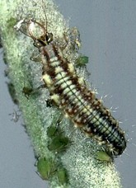
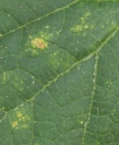
Epidémiosurveillance
Observation et suivi des bioagresseurs au jardin
Notes:
Larve de Chrysope sur pucerons verts - taches foliaires diffuses sur feuilles de courgettes

Slide 2
Suite au Grenelle 2 de l’Environnement, la surveillance des bioagresseurs et des auxiliaires, autrefois réservée aux professionnels de l’agriculture, a été étendue à l’ensemble des cultivateurs de végétaux, dont les jardiniers amateurs.

Slide 3
La participation aux réseaux d'épidémiosurveillance se fait sur la base du volontariat.
Les jardiniers qui le souhaitent peuvent participer à la surveillance biologique du territoire concernant les zones non agricoles.

Slide 4
Un Guide d'observation et de suivi des bioagresseurs au jardin, a été rédigé en partenariat entre la Société nationale d'horticulture de France et le Ministère de l'agriculture.
Il est le support des jardiniers.

Slide 5
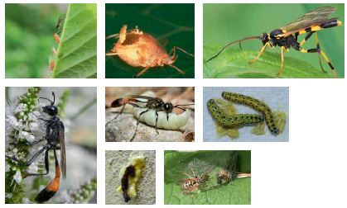
Il aide à identifier et connaître les principaux auxiliaires naturels

Slide 6
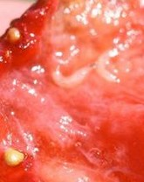
On y trouve des outils complémentaires :
Aide à la prise de vue pour le diagnostic
Fiche de renseignements pour l’envoi d’une photo ou d’échantillons
Lexique des termes techniques
Notes:
Drosophile asiatique sur fraisier

Slide 7
70 fiches sont proposées.
2 fiches plantes invasives
68 fiches couples plantes-bioagresseurs.
Ces couples ont été retenus car
très consommateurs de pesticides,
fréquents dans les jardins
présentent un risque important de contamination des cultures professionnelles,
ou des problèmes de santé publique (plantes allergisantes).

Slide 8
Sur chaque fiche :
une partie descriptive donne les principales informations permettant l’identification pour réaliser un diagnostic pertinent,
les étapes clés à respecter.

Slide 9
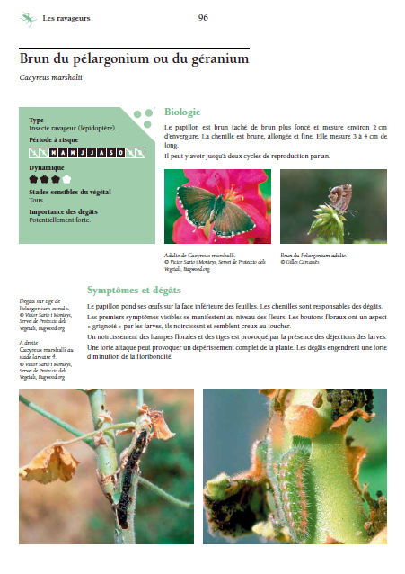
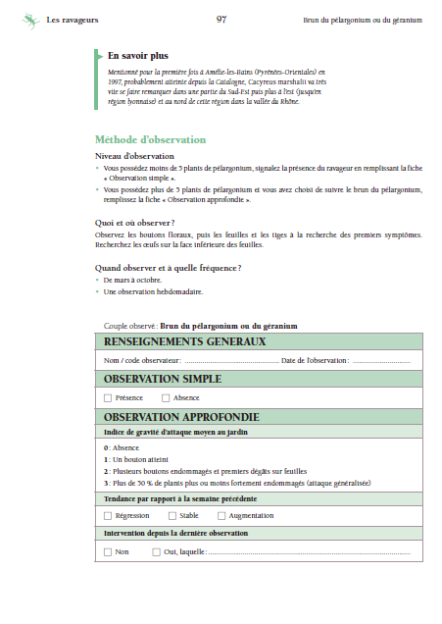

Slide 10
Etre observateur c’est s’engager à suivre un ou plusieurs organismes nuisibles de manière
régulière, sur un secteur donné
On peut faire deux suivis différents :
suivi simple : présence - absence
suivi plus approfondi

Slide 11
Les observations sont envoyées sous forme de fichiers Excel aux service de la Fdgdon
qui établit ensuite le Bulletin de Santé du Végétal (BVS).
C’est une démarche citoyenne qui s’inscrit dans l’engagement du programme « Jardiner Autrement »
Notes:
Fédération Départementale des Groupements de Défense contre les Organismes Nuisibles – chargé de protections et de santé des plantes

Slide 12
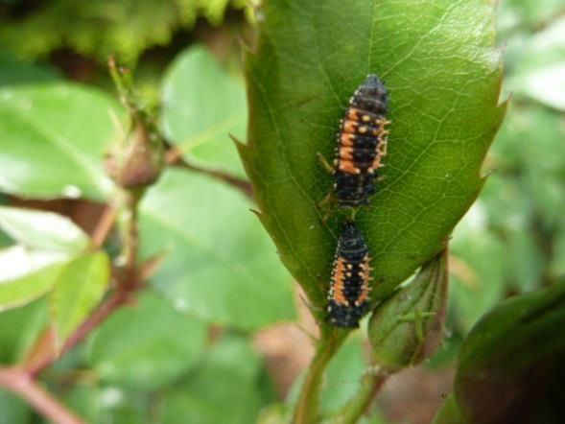
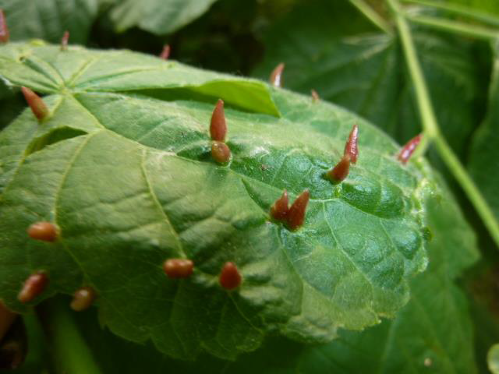
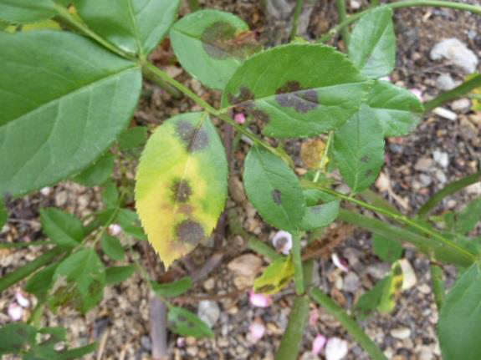
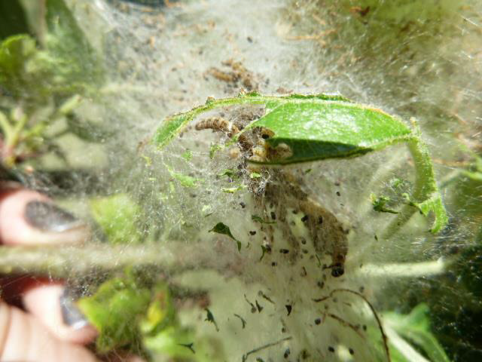
Si vous êtes intéressé par cette démarche
Plus d’informations vous seront données en contactant Mary et Joël FRUNEAU chargés d’animation à la Fdgdon44.
jlfruneau@free.fr ou mfruneau@free.fr 02 40 65 02 80

